Slide 1

[ 요구사항 정의서]
서울시 자치구별 연도별
CCTV 설치 개수에 따른 범죄 예방/검거율
‘CrimeGuard360’
ver 1.0
[산대특] 자바기반 빅데이터 시각화 개발자 양성과정
4팀
임서인, 황대명

Slide 2
000
변경 이력 관리
No. | 변경 내역 | 작성 |  | 검토
 |  | 일자 | 작성자 | 일자 | 담당자
1 | 초안 작성(ver 0.1) | 2023.03.17 | 임서인 | 2023.03.22 | 강사(이진영)
2 | 002) 요구사항 목록 수정(ver 0.2) - REQ03에서 기능 PICK03추가 | 2023.03.30 | 임서인 | 2023.03.30 | 강사(이진영)
3 | 최종안 작성(ver 1.0) | 2023.03.30 | 임서인 | 2023.03.30 | 강사(이진영)

Slide 3
CONTENTS
02 요구사항 정의
필요 데이터
요구사항 목록

Slide 4
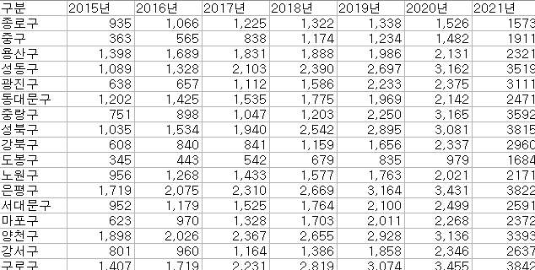
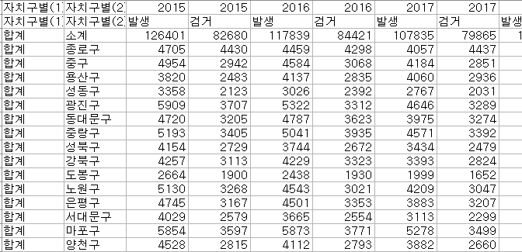
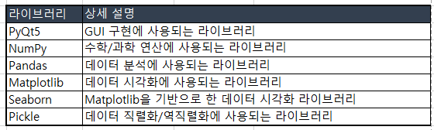
001
필요 데이터
필요 데이터
사용하는 라이브러리

Slide 5
002
요구사항 목록
REQ01
데이터 설정
기능ID | 기능명 | 상세설명
DSET01 | 서울시 자치구 목록 | 선택 가능한 서울시 자치구 목록을 보여 주어야 한다.
DSET02 | 자치구 선택 | 사용자가 분석 대상 자치구를 선택할 수 있어야 한다.
DSET03 | 종류별 정렬 | 사용자가 CCTV와 5대 범죄 발생 및 검거율을 자치구 종류(동, 구)에 따라 정렬할 수 있어야 한다.
DSET04 | 년도 범위 | 년도 범위는 서울시 5대 범죄 발생 및 검거 현황 데이터의 범위 내에서 제한한다.
DSET05 | 년도 선택 | 사용자가 분석 대상 년도를 설정할 수 있어야 한다.
핵심 라이브러리
- PyQt5 (화면구성)
- Pandas, NumPy (데이터 정제 및 분석)
DSET : DataSET (데이터 설정)

Slide 6
002
요구사항 목록
REQ02
시각화
기능ID | 기능명 | 상세설명
VISU01 | 데이터 통계 기능 | 선택한 자치구의 cctv와 5대 범죄 발생 및 검거율에 대한 통계값을 제공해야 한다.
VISU02 | 그래프로 시각화 | 선택한 자치구의 데이터를 그래프로 표시할 수 있어야 한다.
VISU03 | 그래프 on/off 기능 | 그래프의 출력 여부를 on/off로 제어할 수 있어야 한다.
VISU04 | 그래프 종류 선택 | 사용자가 여러 종류의 그래프 중에서 막대 그래프, 꺾은선 그래프 등 원하는 그래프를 선택하여 출력할 수 있어야 한다.
핵심 라이브러리
- Matplotlib, Seaborn (데이터 시각화)
VISU : VISUalize(시각화)

Slide 7
002
요구사항 목록
REQ03
결과 저장 리스트
기능ID | 기능명 | 상세설명
PICK01 | 리스트에 자치구 추가 | 자주 사용하는 자치구와 설정 값을 저장해두고 빠르게 조회할 수 있도록 리스트에 자치구를 추가할 수 있어야 한다.
PICK02 | 리스트 조회 | 그래프가 저장된 리스트를 사용자에게 보여 줄 수 있어야 한다.
PICK03 | 리스트 미리보기 | 리스트 요소에 마우스를 올리면 어떤 설정 값의 그래프인지 tooltip을 통해 출력한다.
PICK04 | 리스트 삭제 | 리스트 요소의 삭제버튼을 누르면 저장한 리스트를 삭제한다.
핵심 라이브러리
- Pickle (데이터 직렬화/역직렬화)

Slide 8
002
요구사항 목록
REQ04
결과 관리
기능ID | 기능명 | 상세설명
VSDS01 | 시각화 데이터 저장 | 시각화 된 그래프 데이터를 이미지로 저장하여 사용자가 사용할 수 있게끔 한다.
ENV01
환경
기능ID | 기능명 | 상세설명
ENVI01 | 시스템 환경 | Windows10 이상의 환경에서 동작해야 한다.
VSDS : ViSualize Data Save (시각화 데이터 저장)

Slide 9


Slide 10
Thank You!

